Slide 1
第3讲
JDBC

Slide 2
JDBC
JDBC简介
JDBC常用类和接口
JDBC使用步骤
JDBC实现CRUD操作
JDBC调用存储过程
JDBC事务处理
小结

Slide 3
JDBC 简介
JDBC（Java DataBase Connectivity）
是一种用于执行SQL语句的Java API
为多种关系数据库提供统一的访问方式
SQLServer、Oracle、Mysql等
开发人员无需为不同的关系数据库编写专门的访问程序，只需通过JDBC API向数据库发送SQL语句

Slide 4
JDBC 简介
不同的数据库需要不同的JDBC驱动程序
开发人员可以使用统一的代码在不同的数据库上执行标准SQL
Connection
Execute(sql)
ResultSet
Java应用程序中使用统一的JDBC API
Java驱动程序管理器DriverManager
SQL Server JDBC 驱动程序
MySQL JDBC 驱动程序
Oracle JDBC 驱动程序
SQL Server
MySQL
Oracle
JDBC到数据库的通信路径
Notes:
JDBC Manager：表示JDBC DRIVER Manager--java.sql.DriverManager 。
2层面的接口和类的2层面是指访问数据库的程序员和数据库驱动程序提供者/商。
访问数据库的程序员仅仅使用JDBC API 就可以访问数据库（得到一个数据库连接、得到查询结果等）。而底层真正完成这些访问数据库的操作是由数据库驱动程序完成的。

Slide 5
JDBC 常用类和接口
JDBC API由两个包中的接口和类组成
Java.sql
完成基本数据库操作。如创建连接、执行SQL语句、运行批处理查询。同时也有一些高级处理如批处理更新、可滚动结果集等
Javax.sql
进行数据库高级操作。如连接管理、容器管理的连接池、分布式事务等

Slide 6
JDBC 常用类和接口
类
Driver Manager
管理驱动程序，创建新的数据库连接
接口
Connection
完成对某一指定数据库的连接
PreparedStatement
接口
Statement
执行SQL语句
CallableStatement
接口
ResultSet
管理执行结果集
2-1/ TutorialExample.java（代码）
Notes:
结合示例讲解每个类的作用

Slide 7
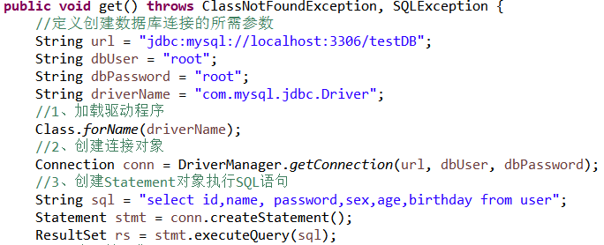
TutorialExample
?characterEncoding=utf8&useSSL=false&serverTimezone=UTC&rewriteBatchedStatements=true
MySQL8 ：com.mysql.cj.jdbc.Driver
Notes:
Class.forName(className)可以简单的理解为：获得字符串参数中指定的类，并初始化该类。

Slide 8
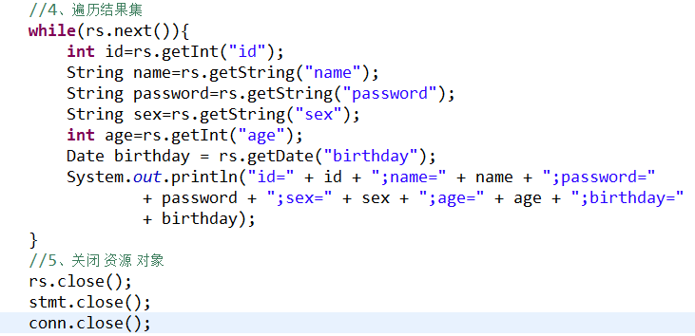
TutorialExample(续)

Slide 9
java.sql.DriverManager
管理驱动程序，创建新的数据库连接
常用接口
Connection getConnection (url, user, password)
建立和数据库的连接
Connection conn = DriverManager.getConnection(url, dbUser, dbPassword)
url = "jdbc:mysql://localhost:3306/testDB"
DBMS
端口号
数据库名
前提:注册驱动程序 Class.forName(“com.mysql.jdbc.Driver”)
com.mysql.cj.jdbc.Driver
Oracle.jdbc.driver.OracleDriver com.microsoft.jdbc.sqlserver.SQLServerDriver
Notes:
Class.forName("");的作用是要求JVM查找并加载指定的类，如果在类中有静态初始化器的话，JVM必然会执行该类的静态代码段。
而在JDBC规范中明确要求这个Driver类必须向DriverManager注册自己，即任何一个JDBCDriver的Driver类的代码都必须类似如下：
public classMyJDBCDriver implements Driver {
static{
DriverManager.registerDriver(new MyJDBCDriver());
}
}

Slide 10
java.sql.DriverManager
常用接口
setLoginTimeout(seconds)
设置等待数据库连接的最长时间
setLogWriter(out）
设置数据库日志输出的PrintWriter对象

Slide 11
java.sql.Connection
完成对某一指定数据库的连接
常用接口
DatabaseMetaData getMetaData()
MetaData包含了数据库的相关信息如当前数据库连接的用户名、使用的JDBC驱动程序、数据库的最大连接数、数据库的版本等。
boolean isClosed()
判断当前Connection对象是否关闭

Slide 12
java.sql.Connection
常用接口
Statement createStatement()
Statement stmt = conn.createStatement();
PrepareStatement prepareStatement(sql)
PreparedStatement ps = conn.prepareStatement(sql)
void close()
关闭连接，释放占有的资源 conn.close()
Connection conn = DriverManager.getConnection(……）
Notes:
创建并返回一个Statement对象
创建并返回一个prepareStatement对象。

Slide 13
执行SQL语句接口
建立好连接之后，可以与数据库交互
Statement
提供基本的 SQL 操作. 适合静态SQL语句, 且传入的 SQL 语句无法接受参数.
PreparedSatement
Statement的子接口，可以在 SQL 中传递参数, 适合多次使用的 SQL 语句.
CallableStatement
PreparedSatement的子接口，可以调用 PL/SQL 存储过程.

Slide 14
java.sql.Statement
boolean execute(sql)
如果有 ResultSet 产生返回true, 否则, 返回 false. 一般用于 CREATE、ALTER 这些操作, 或者用来检查一个Query有没有返回.
ResultSet executeQuery(sql)
返回查询结果集，专用于 SELECT
int executeUpdate(sql)
返回被影响的记录的条数，一般用于INSERT、 UPDATE、DELETE 这些操作
Statement stmt = conn.createStatement()
stmt.execute(“select id,name,password from user”)
静态SQL语句

Slide 15
java.sql.preparedStatement
继承Statement，包含已编译的SQL语句
SQL语句可具有若干参数
在语句创建时不被指定，用“？”保留参数的占位符
boolean execute()
ResultSet executeQuery( )
int executeUpdate( )
String sql="insert into user(id,name,password) values(?,?,?) ";
PreparedStatement ps= conn.prepareStatement(sql);
ps.executeUpdate();
Notes:
这些方法称为setXXX方法；给parameterIndex位置的参数赋值。
XXX指的是int、float、double、long、boolean、String等类型。

Slide 16
java.sql.preparedStatement
setXXX方法提供每个问号的值
setInt(parameterIndex,int x)
setString(parameterIndex,String x)
setFloat(parameterIndex, Float x)
XXX还可以是double、long、boolean
ps.setInt(1, 2);
ps.setString(2, "zhangsan");
ps.setString(3, "123");
多次执行的SQL经常创建为PreparedStatement,以提高效率
问号位置
参数值
Notes:
这些方法称为setXXX方法；给parameterIndex位置的参数赋值。
XXX指的是int、float、double、long、boolean、String等类型。

Slide 17
Java.sql.ResultSet
boolean next()
将指针从结果集的当前位置下移一行，最初位于第一行之前
boolean previous()
将指针从结果集的当前位置上移一行
int getInt(int columnIndex)
返回结果集中columnIndex位置的int类型的值
int getInt(String columnName)
返回结果集中columnName字段的int类型的值
getXXX方法：XXX还可以是string 、float、double、long、boolean等

Slide 18
ResultSet对象示例
testDB数据库中的user表
int类型
Varchar类型
int类型
id | name | password | age
1 | John | 111 | 20
2 | Alice | 222 | 20
3 | Mike | 333 | 19
select id, name, age from user where age>=20;

Slide 19
ResultSet对象示例-续
ResultSet对象中的指针
1 | John | 20
2 | Alice | 20
……
ResultSet rs = stmt.executeQuery(sql);
while(rs.next()){
int id=rs.getInt("id");
String name=rs.getString("name");
String age=rs.getInt(“age");
……

Slide 20
JDBC与Mysql数据类型对应
Mysql | JDBC
int | java.lang.Integer
float | java.lang.Float
double | java.lang.Double
char | java.lang.String
varchar | java.lang.String
timestamp | java.sql.Timestamp
getXXX、setXXX方法

Slide 21
运行示例
准备工作
启动Mysql服务器，创建testDB和user表
在Eclipse中创建一个工程jdbctest （Web或Java）
将mysqljdbc.jar加载到jdbctest
2-1 / TutorialExample.java（演示）

Slide 22
JDBC使用步骤（总结）
①加载驱动程序 class.forName(…)
②创建数据库连接对象 DriverManager.getConnection(…)
③创建Statement对象或PreparedStatement对象来执行SQL语句
④遍历结果集对象，输出记录 ResultSet
⑤依次关闭资源对象。
注意关闭顺序与建立顺序相反
rs.close(); stmt.close(); conn.close();

Slide 23
JDBC实现CRUD操作
CRUD(Create、Read、Update、Delete)
插入一条记录
查询若干记录
更新记录
删除记录
创建类CRUDTest，增加相应的4个方法
add、get、update、delete
CRUDExample.java（演示）

Slide 24
增强代码重用性
修改前面的示例
创建公共的数据库连接类DBConnection
实现CRUD
演示:
DBConnection.java
CRUDExample1.java

Slide 25
使用PreparedStatement
修改前面的示例
使用PreparedStatement执行SQL
Connection conn = getConnection();
String sql = "SELECT * FROM posts WHERE title like ?";
PreparedStatement stmt = conn.prepareStatement(sql); stmt.setString(1, title);
ResultSet rs = stmt.executeQuery();
演示:
DBConnection.java
CRUDExample2.java

Slide 26
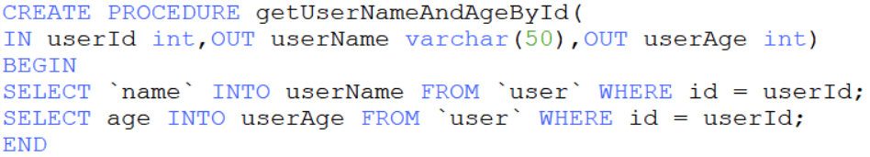
JDBC调用存储过程
存储过程概念
存储过程是一个 SQL 语句和可选控制流语句的预编译集合。存储过程编译完成后存放在数据库中，这样就省去了执行 SQL 语句时对 SQL 语句进行编译所花费的时间。在执行存储过程时只需要将参数传递到数据库中，而不需要将整条 SQL 语句都提交给数据库，从而减少了网络传输的流量，从另一方面提高了程序的运行速度
定义存储过程
调用存储过程

Slide 27
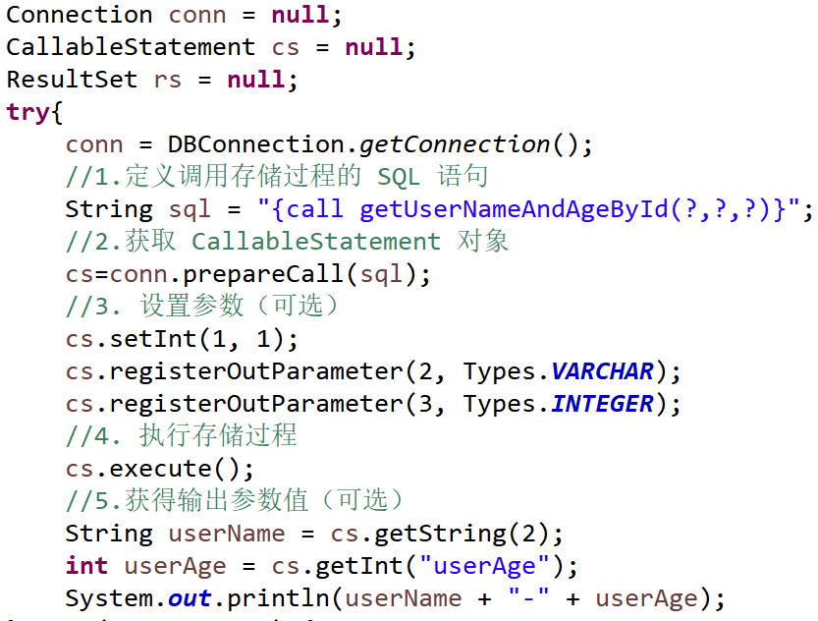
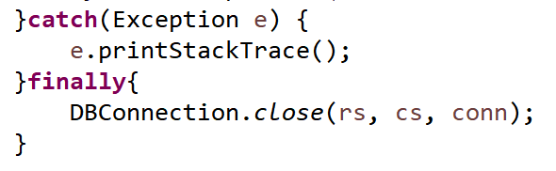
JDBC调用存储过程
演示:CRUDExample2.java

Slide 28
JDBC事务
事务是由一条或多条对数据库更新的SQL语句所组成的一个不可分割的工作单元
ACID
原子性
一致性
隔离性
持久性

Slide 29
JDBC事务
Connection接口有3个事务相关的方法
setAutoCommit(boolean autoCommit)
设置事务提交方式。 autoCommit为false时为手动提交，默认为true
commit()
setAutoCommit(false)方法后应显示调用该commit方法
rollback()
如果执行事务时出错，回滚已完成的操作

Slide 30
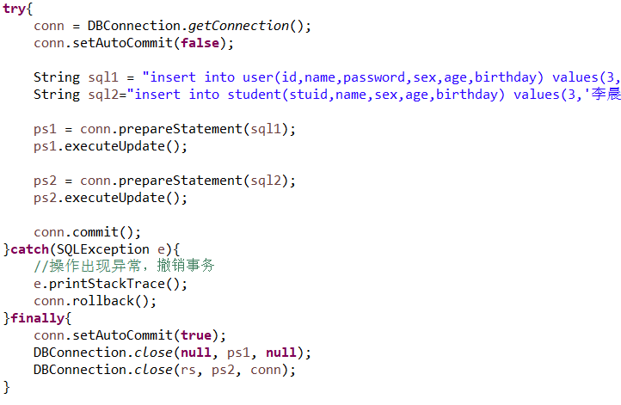
JDBC事务示例
演示:CRUDExample2.java(代码)

Slide 31
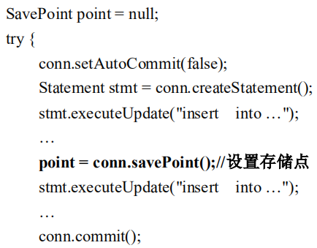
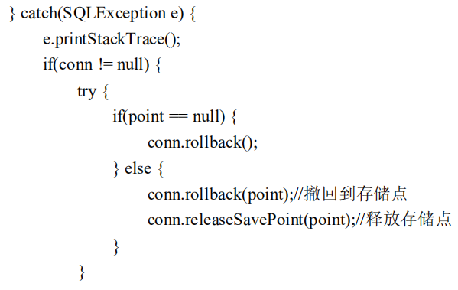
JDBC设置存储点
如果在事务管理时仅仅需要撤回到某个 SQL 执行点，那么可以设置存储点（Save Point）

Slide 32
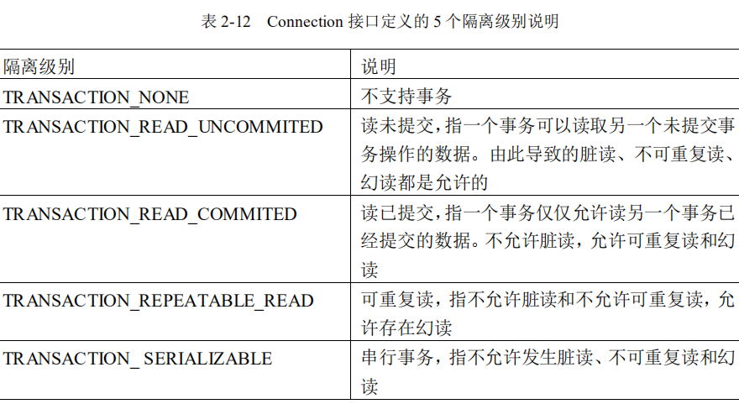
设置事务隔离级别
java.sql.Connection 获取和设置隔离级别
getTransactionIslation() 和setTransactionIsolation()

Slide 33
小结
JDBC概念
JDBC常用类和接口
DriverManager\Connection\Statement\ResultSet
PreparedStatement
JDBC使用步骤(5步)
JDBC实现CRUD操作
JDBC事务处理
commit(),rollback(), setAutoCommit(boolean)

